Slide 1

Chào mừng các con
đến với tiết Tiếng Việt.
Luyện tập – Tiết 1

Slide 2


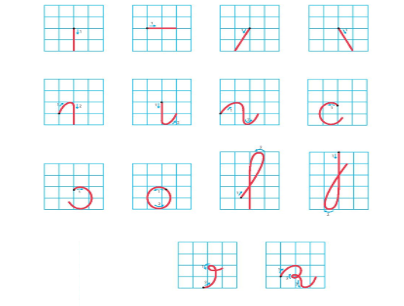



Slide 3
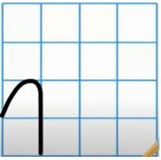
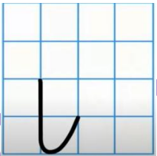
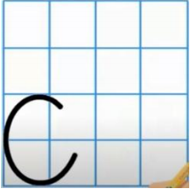
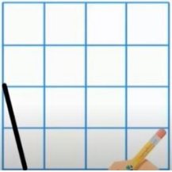
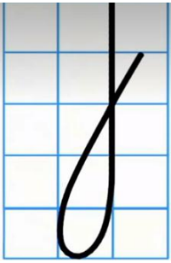
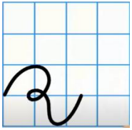

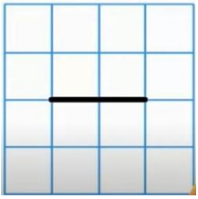
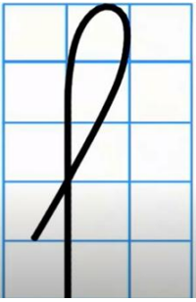
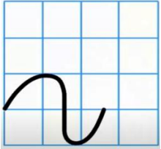
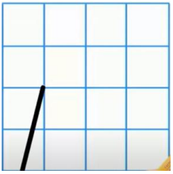
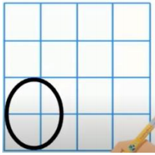
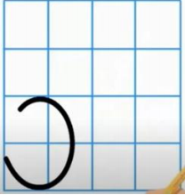
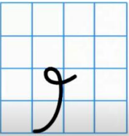
Nét sổ thẳng
Nét xiên trái
Nét ngang
Nét móc ngược
Nét móc xuôi
Nét xiên phải
Nét cong hở phải
Nét cong hở trái
Nét thắt giữa
Nét móc hai đầu
Nét cong tròn khép kín
Nét khuyết trên
Nét khuyết dưới
Nét thắt trên

Slide 4






Slide 5

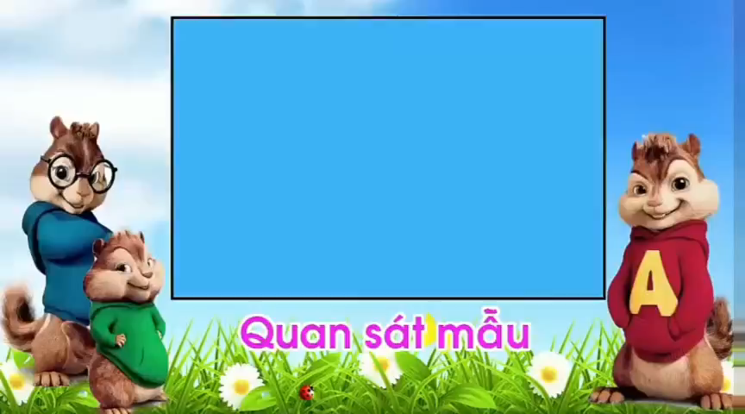

Slide 6
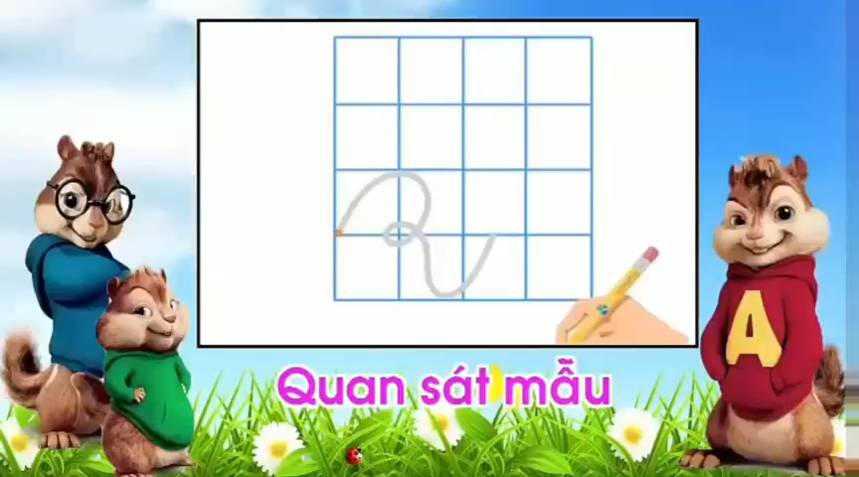

Slide 7









Slide 8






Luyện viết vở
- 3 dòng nét thắt trên.
- 3 dòng nét thắt giữa.

Slide 9

Tiết học đến đây là kết thúc.
Hẹn gặp lại các con trong các tiết học tiếp theo !

